Slide 1
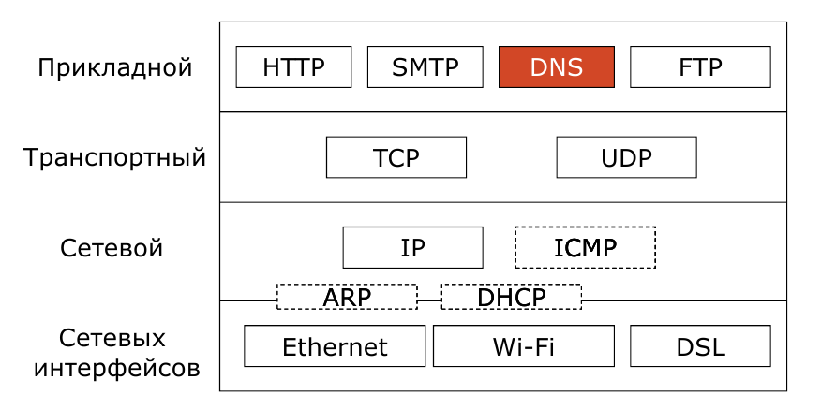
Место в стеке протоколов TCP/IP

Slide 2

Зачем нужен DNS?

Slide 3
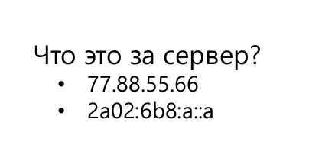
Зачем нужен DNS?

Slide 4
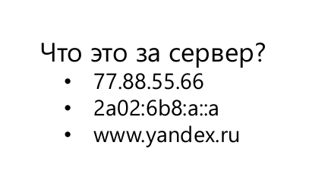
Зачем нужен DNS?

Slide 5
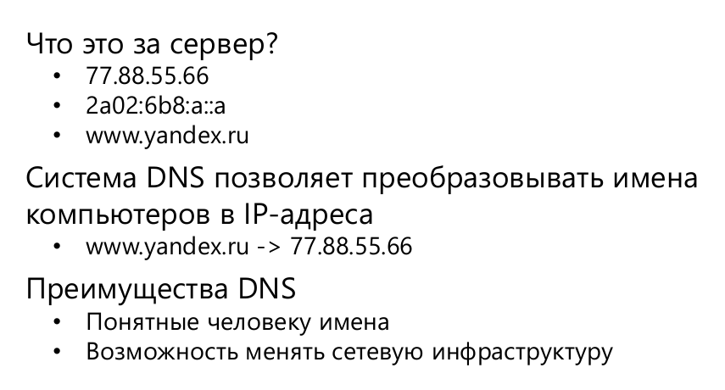
Зачем нужен DNS?

Slide 6
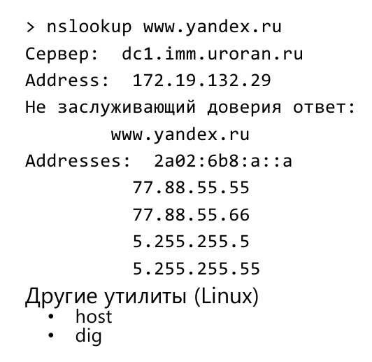
Утилита nslookup

Slide 7
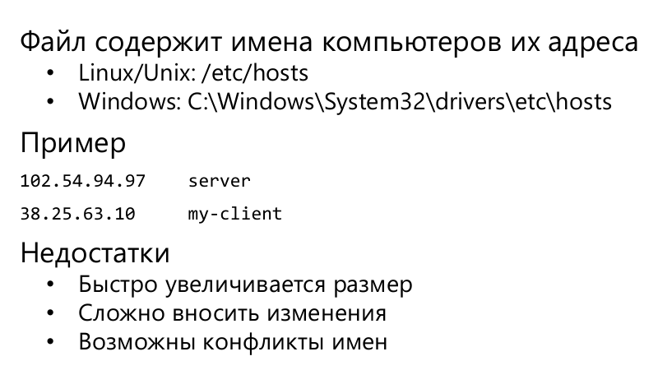
Файл /etc/hosts

Slide 8

Структура доменного имени

Slide 9
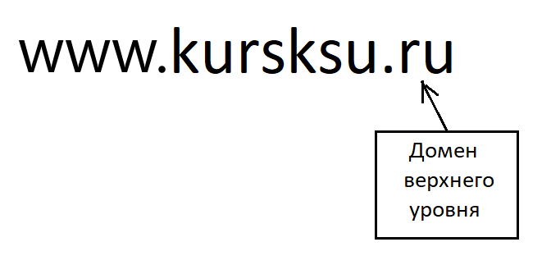
Структура доменного имени

Slide 10
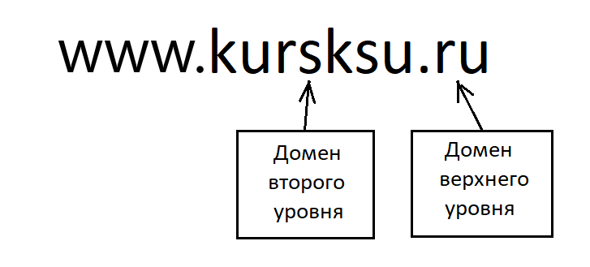
Структура доменного имени

Slide 11
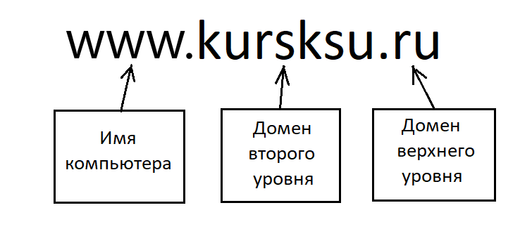
Структура доменного имени

Slide 12
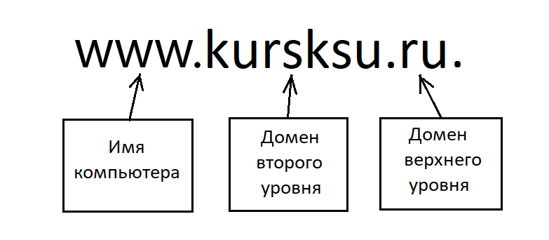
Корневой домен

Slide 13
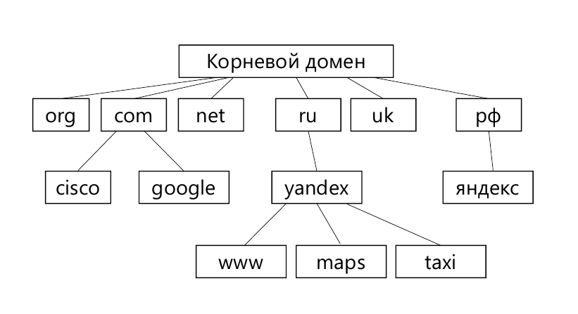
Дерево доменных имен

Slide 14
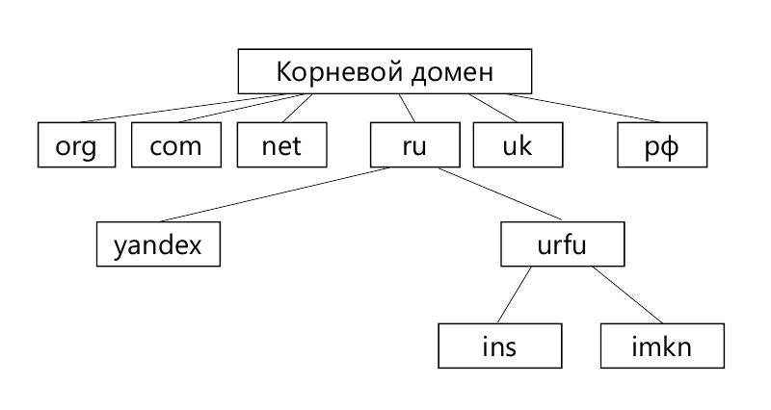
Доменная зона

Slide 15
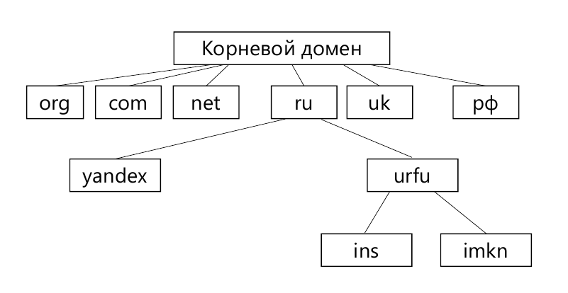
Доменная зона

Slide 16
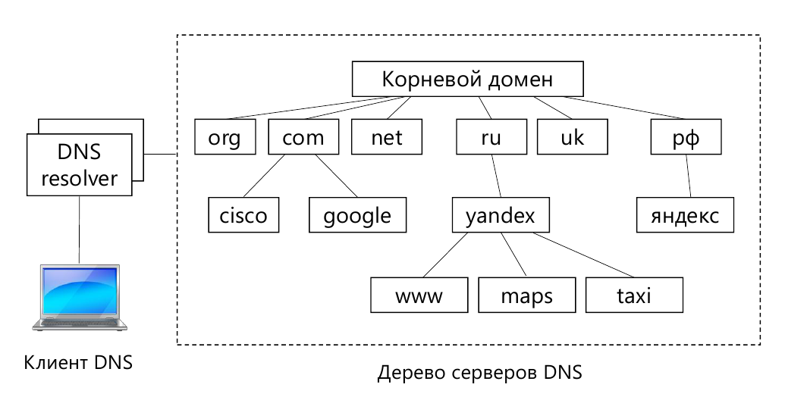
Инфраструктура доменных имен

Slide 17
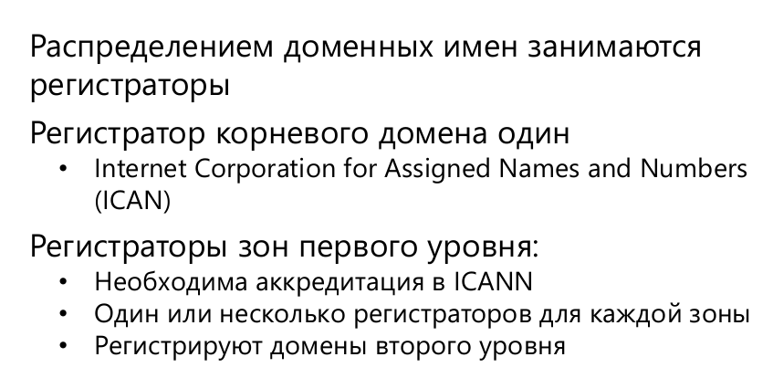
Распределение доменных имен

Slide 18
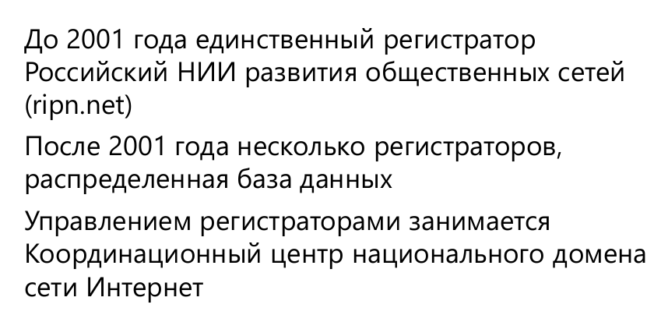
Зоны ru и рф

Slide 19
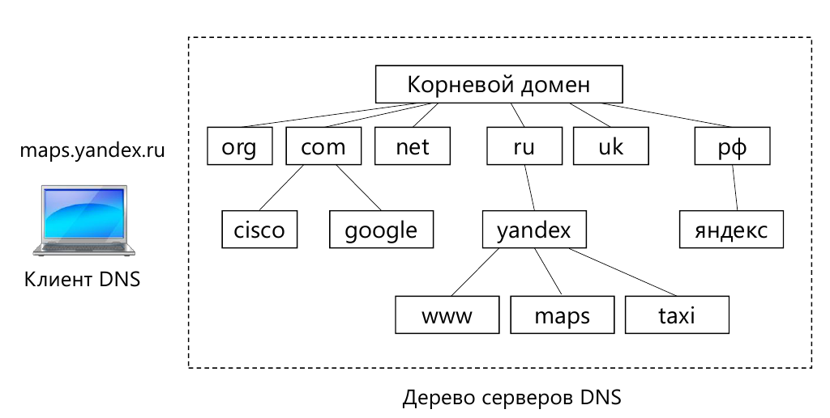
Схема работы DNS

Slide 20
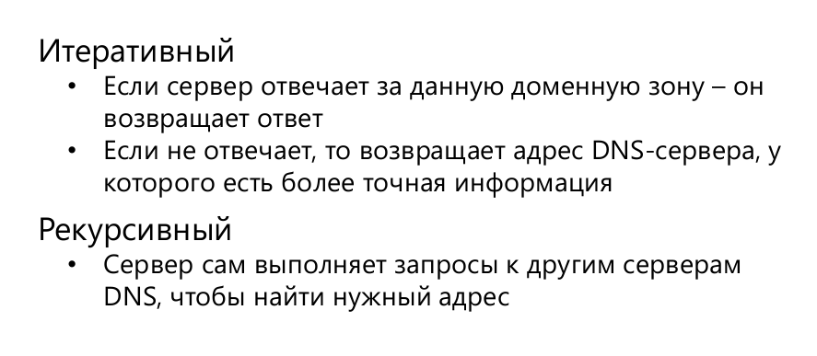
Режимы работы DNS

Slide 21
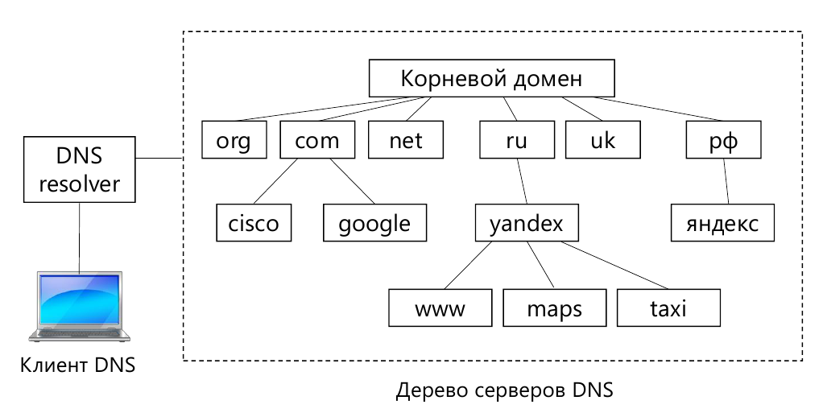
Инфраструктура DNS

Slide 22
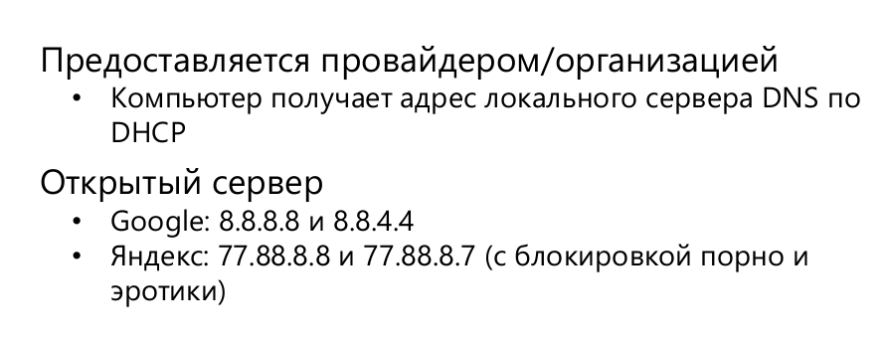
Сервер разрешения доменных имен

Slide 23

Кэширование

Slide 24
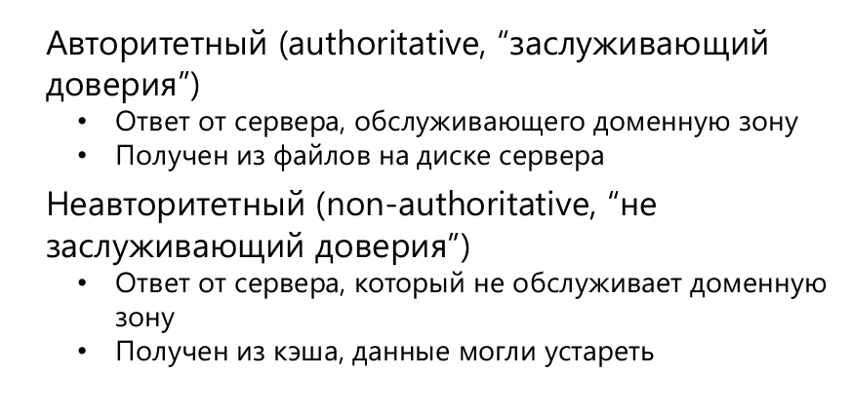
Типы ответов DNS

Slide 25
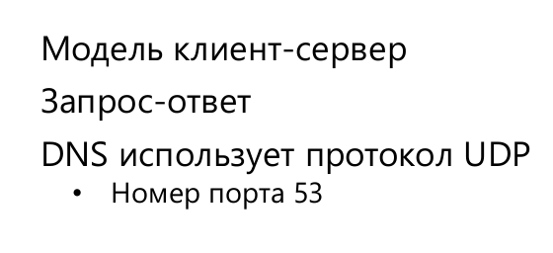
Протокол DNS

Slide 26
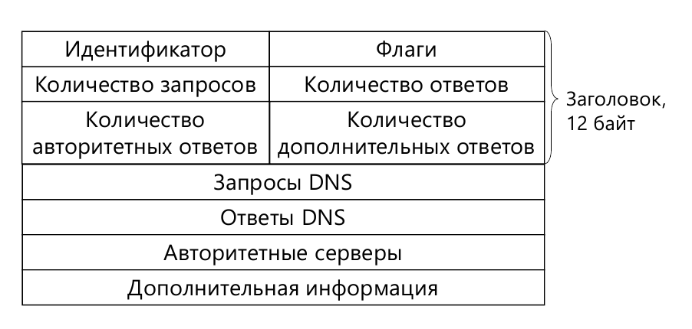
Формат пакета DNS

Slide 27
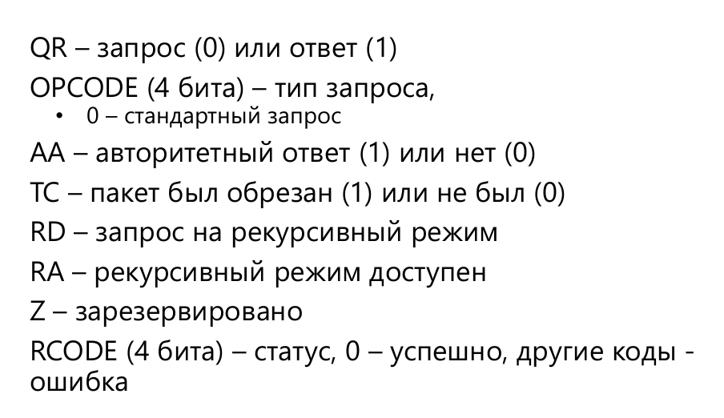
Флаги

Slide 28

Формат запроса DNS

Slide 29
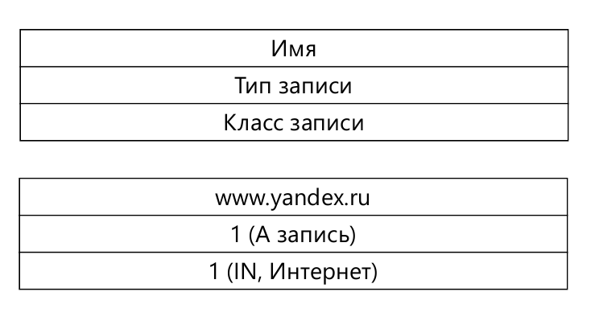
Пример запроса DNS

Slide 30
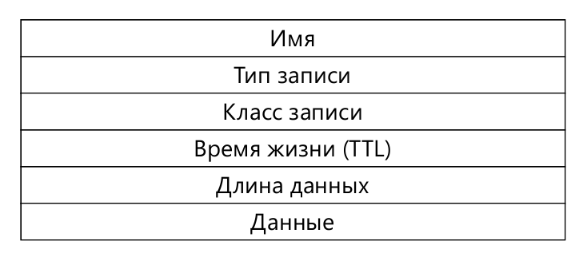
Формат ответа DNS

Slide 31
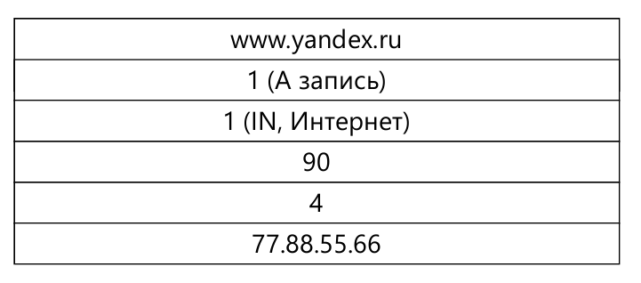
Пример ответа DNS

Slide 32
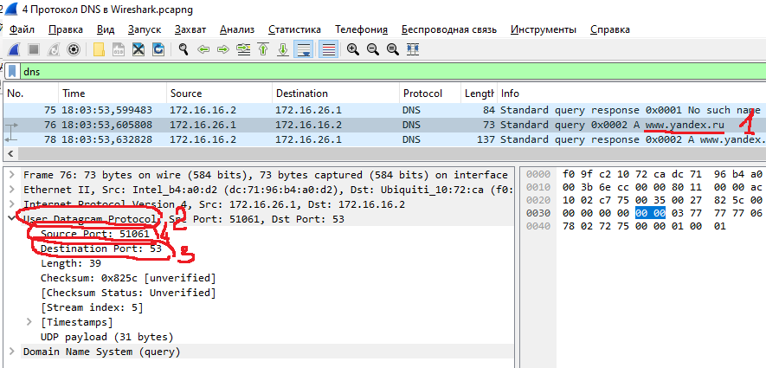

Slide 33
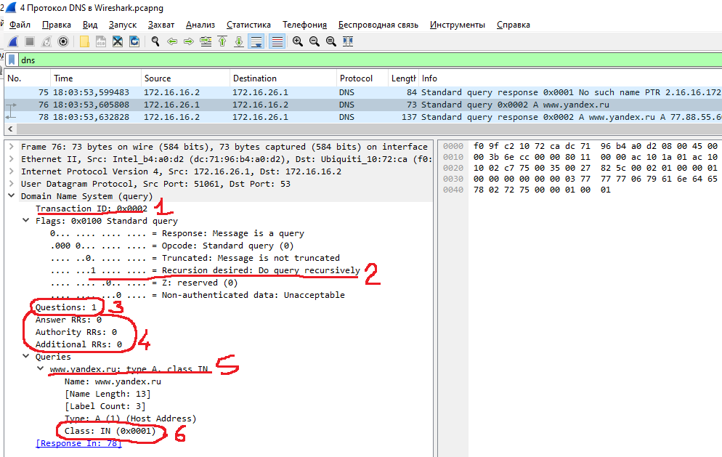

Slide 34
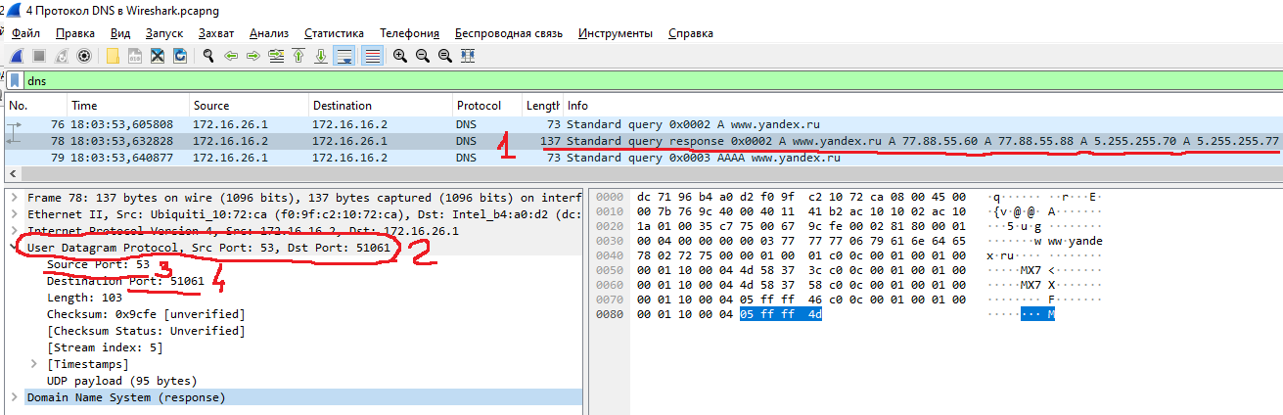

Slide 35
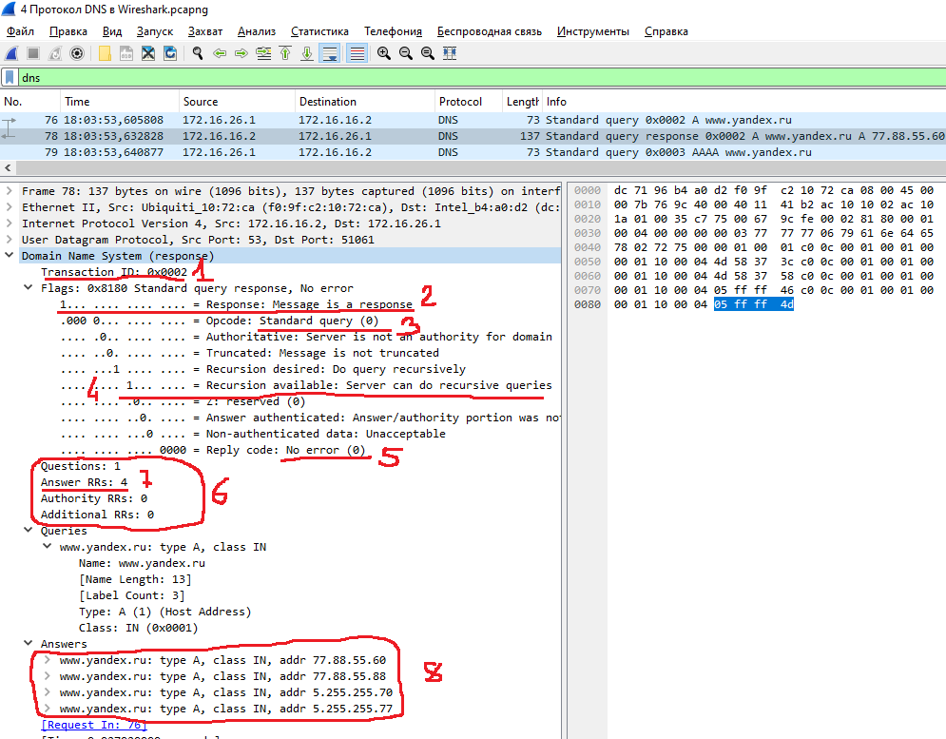

Slide 36
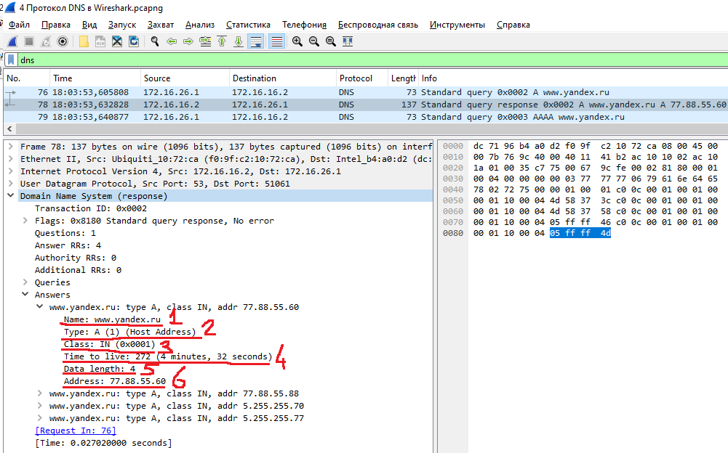

Slide 37
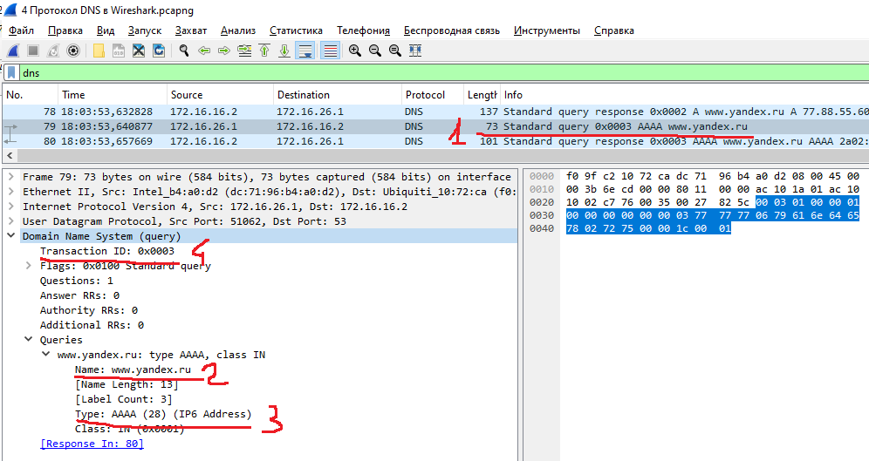

Slide 38
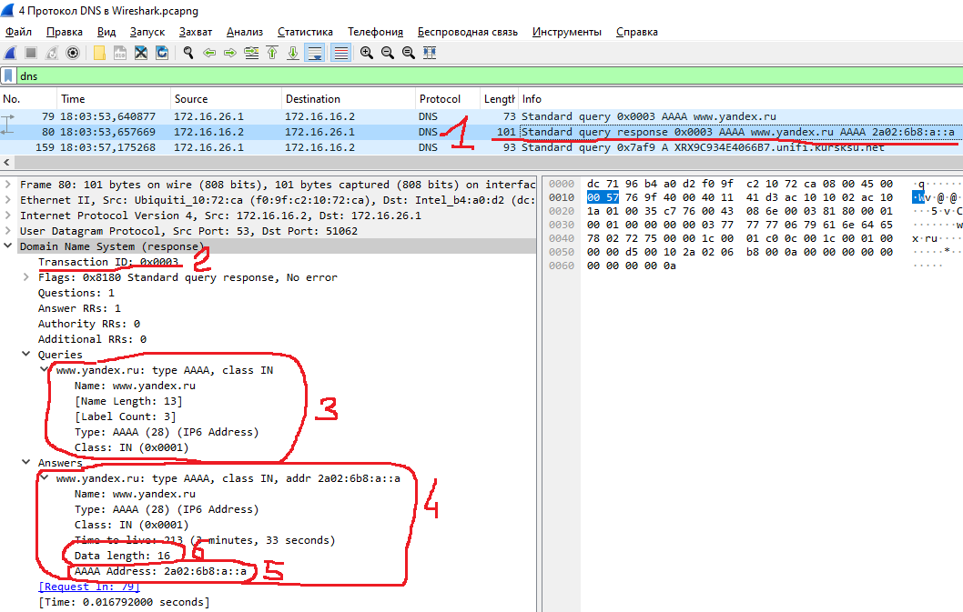

Slide 39
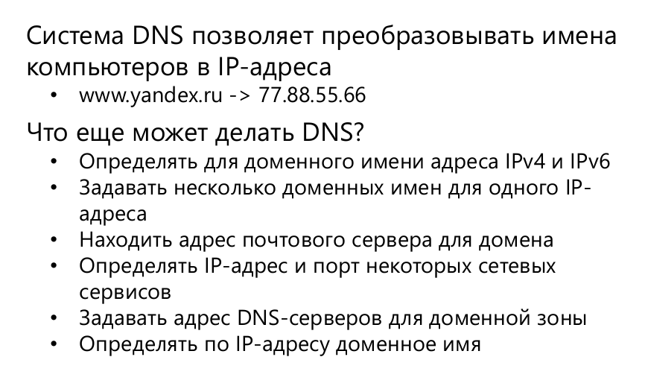
Зачем нужен DNS?

Slide 40
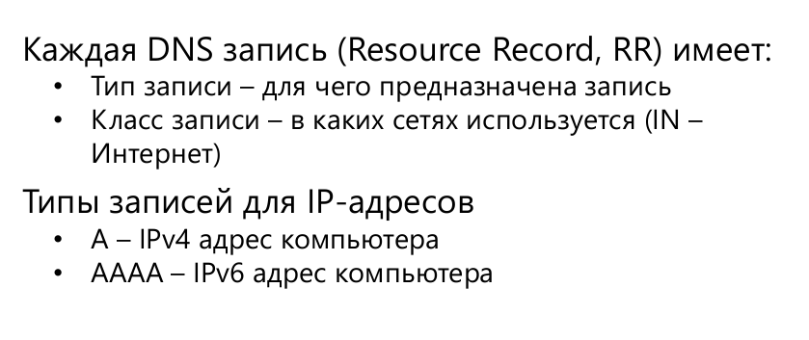
Тип записи DNS?

Slide 41
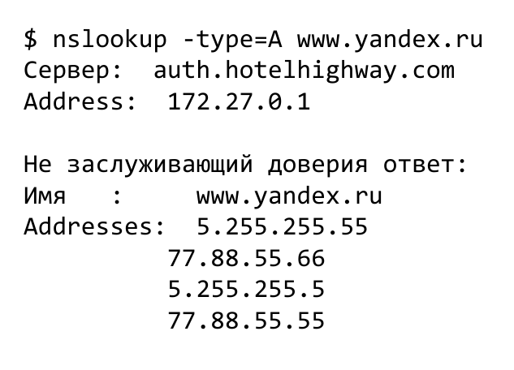
Запрос записей разных типов

Slide 42
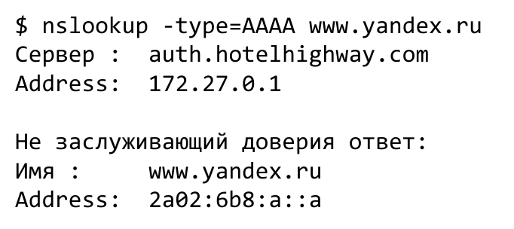
Запрос записей разных типов

Slide 43
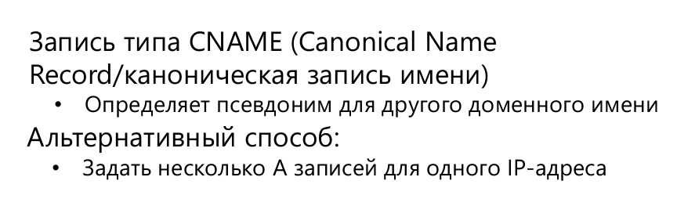
DNS псевдонимы

Slide 44

Адреса почтового сервера

Slide 45
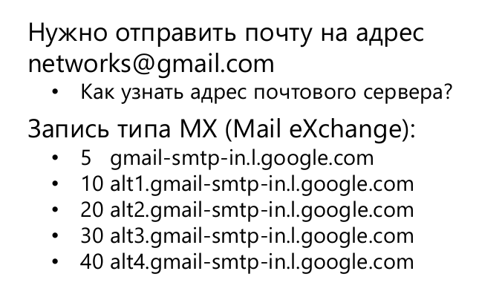
Адреса почтового сервера

Slide 46
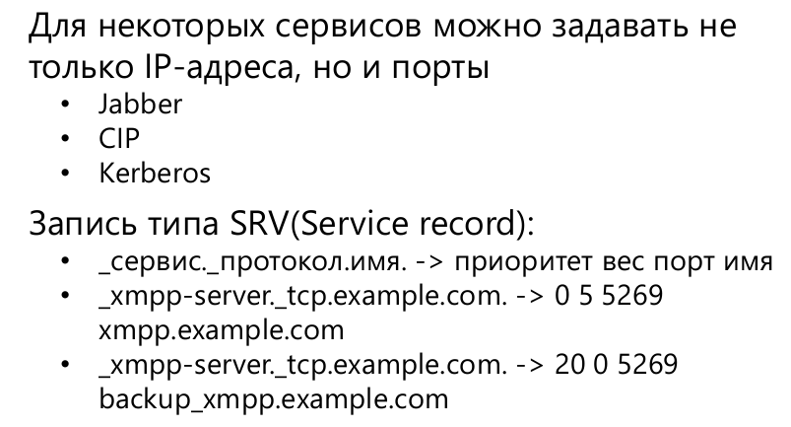
Адреса сетевых сервисов

Slide 47
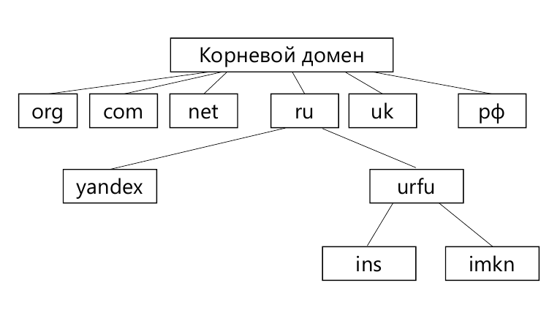
Делегирование ответственности

Slide 48
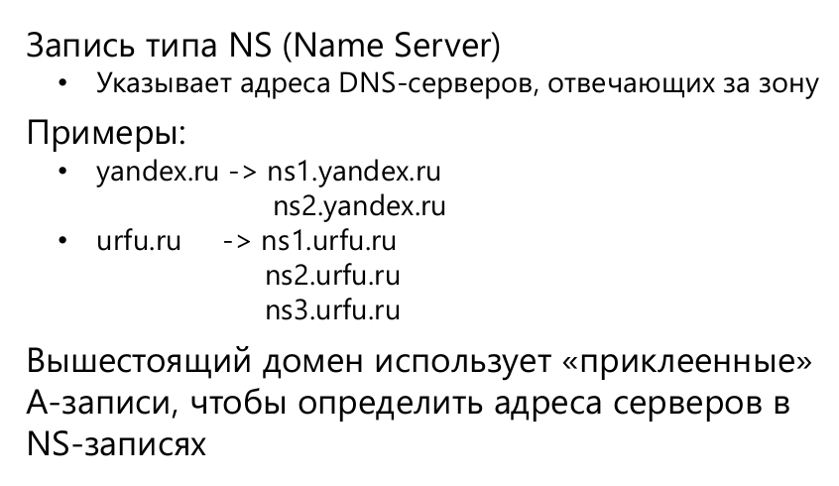
Записи серверов имен

Slide 49
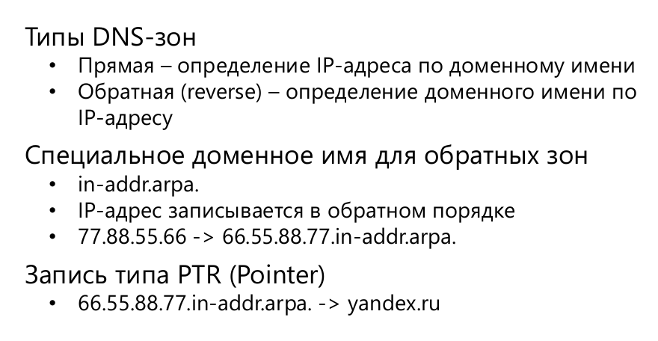
Определение имени по IP-адресу

Slide 50
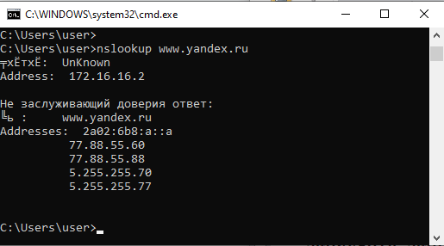

Slide 51
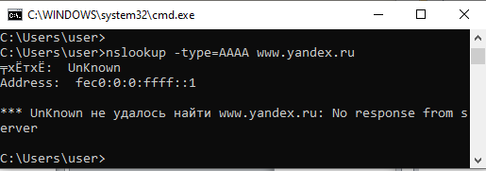

Slide 52
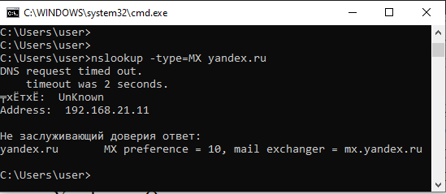

Slide 53
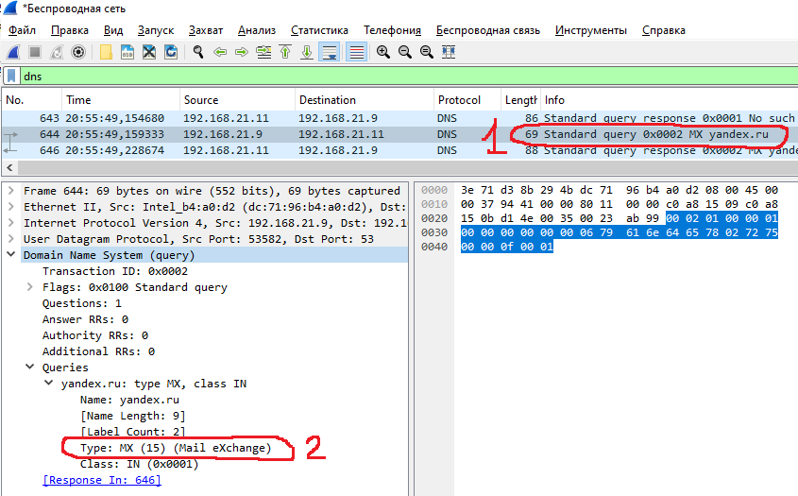

Slide 54
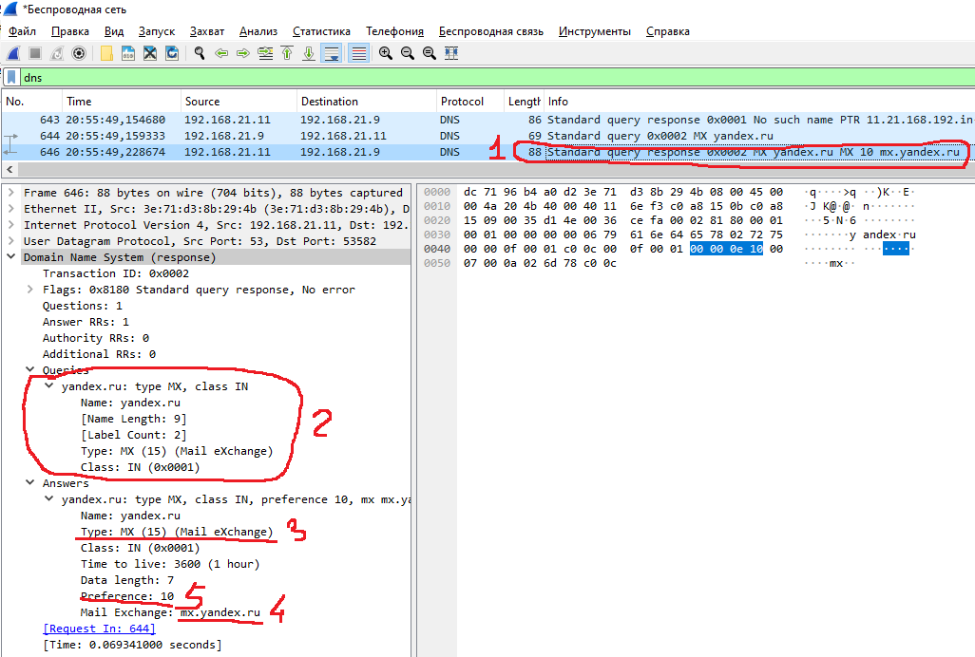

Slide 55
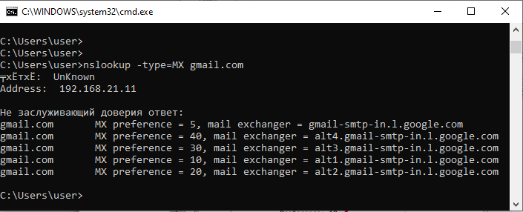

Slide 56


Slide 57


Slide 58


Slide 59


Slide 60


Slide 61


